Slide 1
全国公开课系列———
逢冲高回落
逐步落袋为安
经传投研
张明科
课程日期
2025/5/30
执业编号
A1120619100001

Slide 2
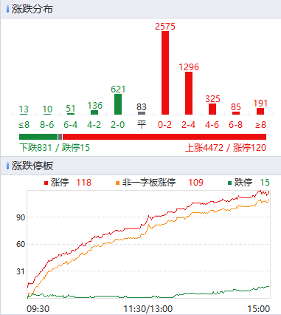
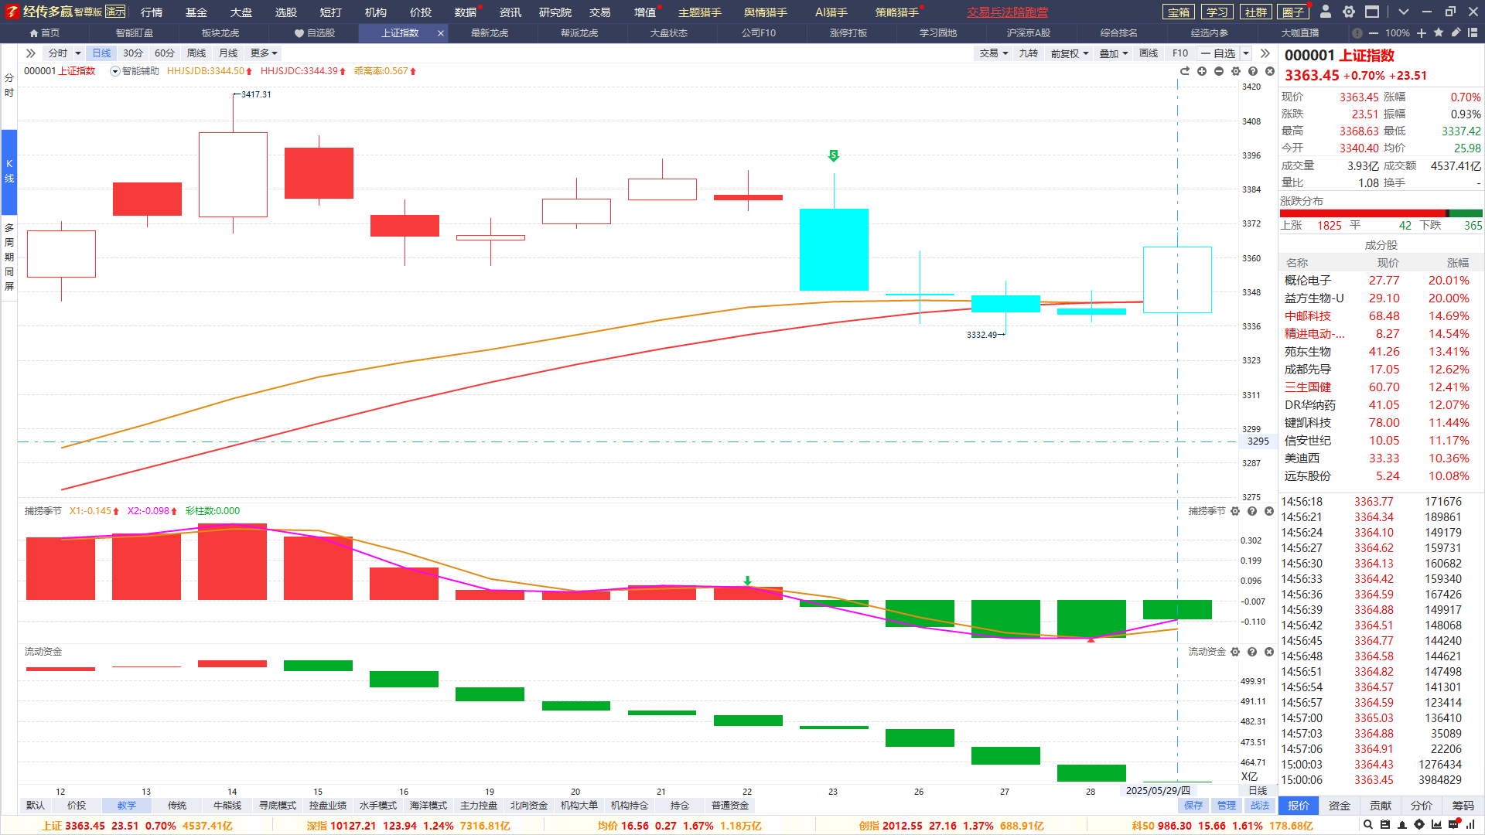
大盘及市场节奏
大盘金叉反弹中期，进攻节奏即将放缓；
两市放量1754亿，总1.18万亿，；
涨停家数75＞＞9，龙虎股表现依然强势，龙虎净买入标的作为主要跟踪对象

Slide 3
盘前消息看点
序号 | 消息简要 | 具体消息 | 相关个股/解读
1 | 香港美国推动数字货币稳定落地 | 香港立法会5月21日三读通过《稳定币条例草案》。今年年底前，香港稳定币有望正式落地。有助于推动港币/人民币国际化，优化跨境支付环境，巩固全球贸易中心地位。 美国参议院5月20日正式批准了《2025年美国稳定币国家创新指导和建立法案》。 | 数字货币：御银股份、海联金汇、朗新集团、汇金股份、雄帝科技、四方精创 北交所+数字货币：艾融软件
2 | 国家药监局批准11款创新药上市 | 国家药监局5月29日批准11款创新药上市，相关药企昨晚统一公告。 创新药：海创药业、迈威生物、泽璟制药、特宝生物、复星医药、百济神州、恒瑞医药 | 创新药：海创药业、迈威生物、泽璟制药、特宝生物、复星医药、百济神州、恒瑞医药
3 | 国务院印发《关于健全资源环境要素市场化配置体系的意见》 | 到2027年，碳排放权、用水权交易制度基本完善，排污权交易制度建立健全，节能市场化机制更加健全，资源环境要素交易市场更加活跃、价格形成机制更加健全，推动资源环境要素畅通流动、高效配置，充分释放市场潜力，对实现相关资源环境目标的支撑作用有效增强。 | 碳排放：百川畅银、九洲集团、华银电力 水务：联合水务、国中水务 排污：启迪环境、联泰环保
4

Slide 4
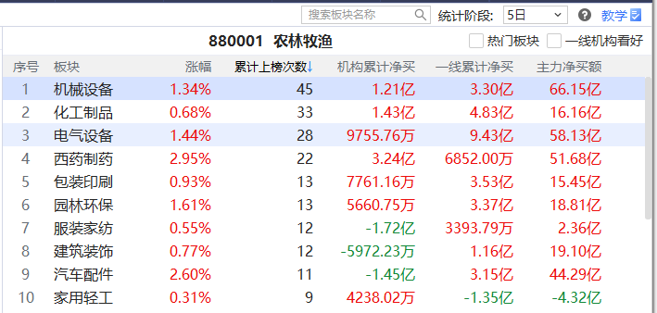
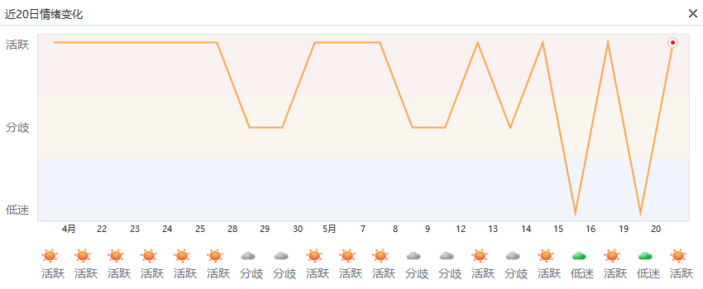
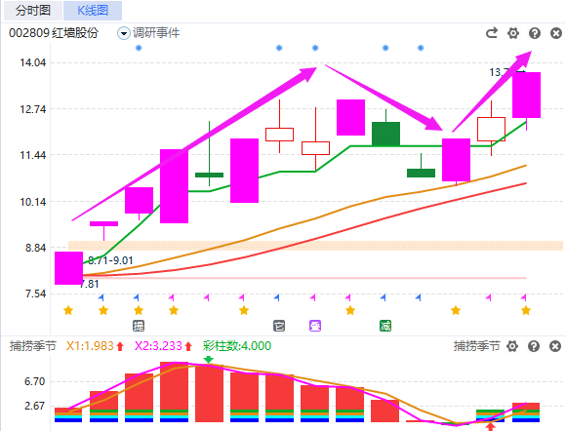
板块看点-龙虎
短打-席位密码-板块龙虎：龙虎累计上榜次数靠前，
游资机构扎堆炒作，易诞生超强势个股/热点
龙虎炒作情绪总体活跃，积极应用短线战法
行业：机械设备、包装印刷、西药制药、化工制品、电气设备
主题：机器人、西药、化工、核聚变、数字货币

Slide 5
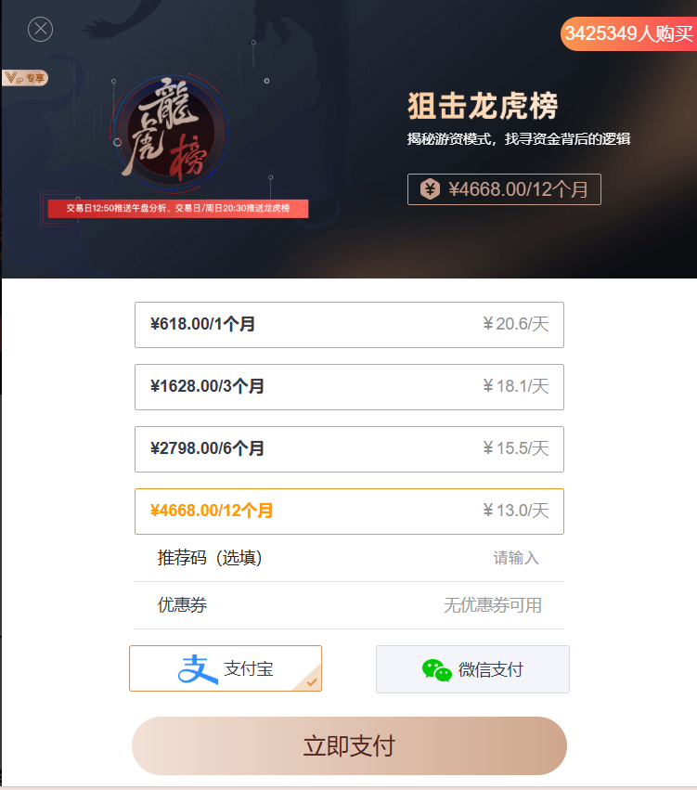
上新最后一天！
Notes:
https://neican.n8n8.cn/vip-column-h5/column-detail/6

Slide 6
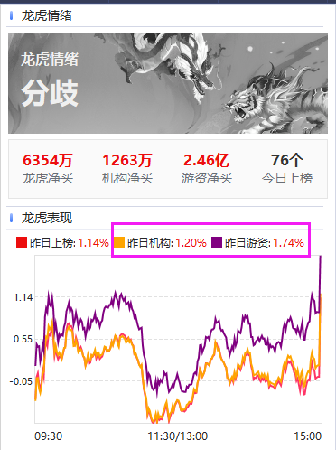
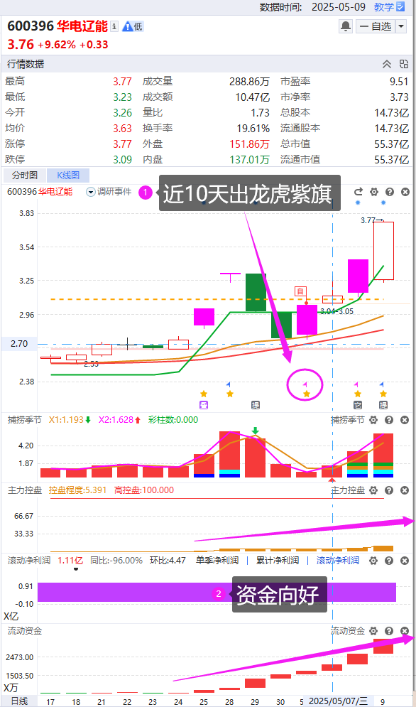
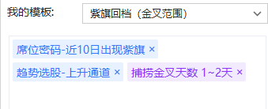
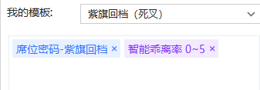
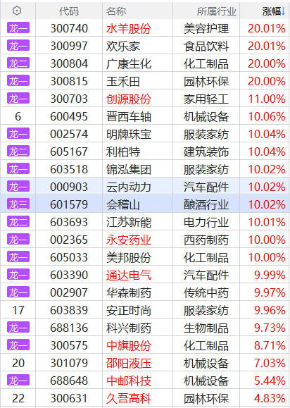
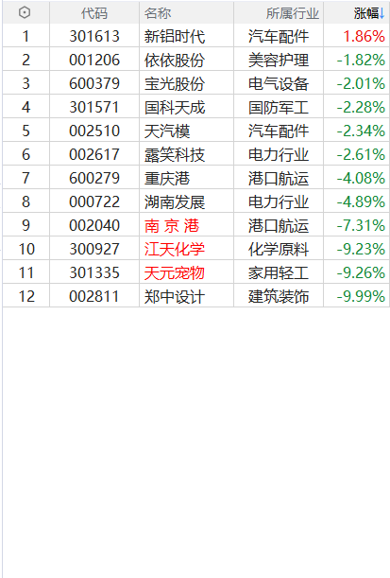
选股思路
盘中
盘后
紫旗回档示意图
5月28
紫旗回档:10天内紫旗+死叉3天以上，等待爆发回档

Slide 7
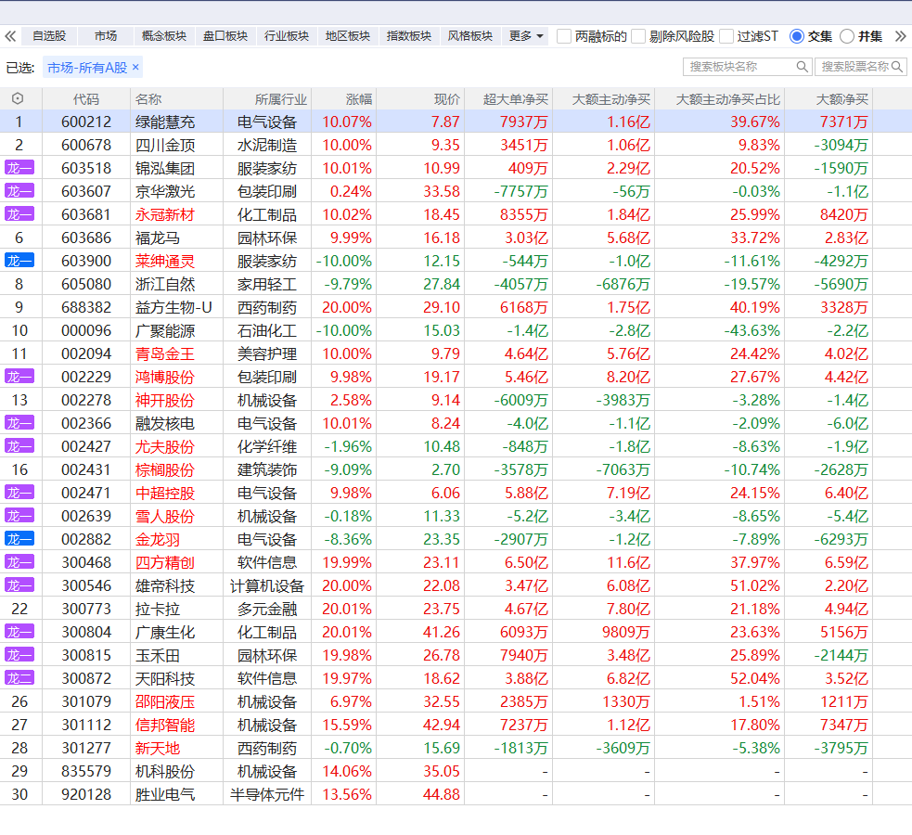
机构抱团抢筹
5月29
机构抢筹：2家以上机构参与买入，且净买入占比相对较大。密切留意其超短线/短线机会
龙虎抱团行情，机构抢筹+红肥绿瘦/控盘增加，自选，超短/短线参与

Slide 8
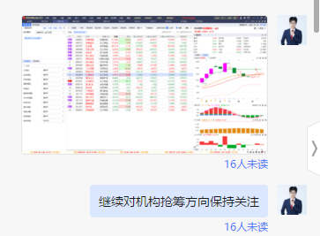
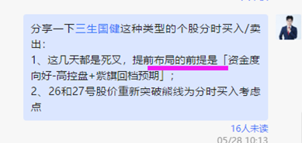
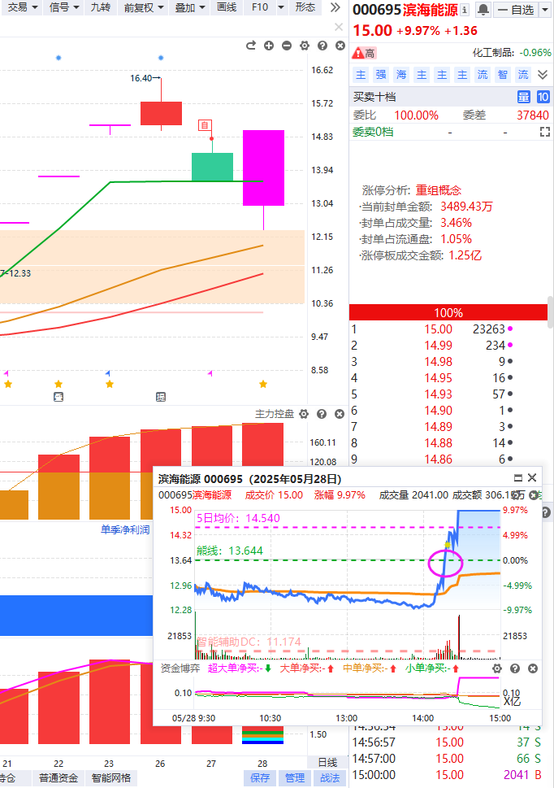
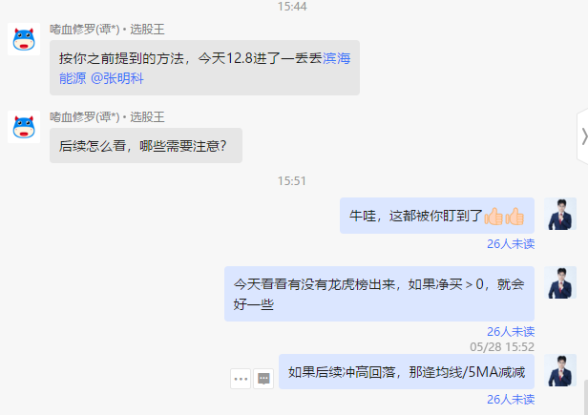
左侧交易的重点
有一定的资金支持下，寻找分时突破点

Slide 9
最后
一天！
Notes:
https://a1.n8n8.cn/pc-page/lhtj?open=renewal&pageId=400000980

